Slide 1
Web-дизайн и портальные технологии
Лукьянов Константин Валерьевич
Доцент ИСАУ, к.ф.-м.н.

Slide 2
Сравнение этапов развития программирования и web-программирования
Обычные приложения
Web-приложения
Консольные приложения без входных данных
Приложения, обрабатывающие входные параметры
Оконные приложения (интерфейсы)
Мобильные приложения
Статические сайты - почти не осталось
Динамические сайты – реагируют на запросы пользователей
UI/UX – построение сайтов с удобными и быстрыми интерфейсами
Адаптивные сайты

Slide 3
Технологические особенности программирования и web-программирования
Обычные приложения
Web-приложения
Неограниченный спектр технологий
Как standalone, так и клиент-серверные приложения
Менее безопасные, т.к. весь код приложения доступен для трассировки
Спектр технологий широк, но ограничен
Всегда клиент-сервер
Более безопасные, т.к. разделены на клиентскую и серверную, одна из которых недоступна*

Slide 4
Технологии web-программирования
КЛИЕНТ
Т.к говорим о web, то клиент – это 99% браузер. Все браузеры обладают единообразным интерфейсом и определенным конечным набором поддерживаемых технологий:
HTML+CSS
XML+XSL(T)
Javascript
СЕРВЕР
Двойственность понятия «сервер»: с одной стороны – физическое устройство, с другой – ПО, ответственное за обработку запросов, поступающих от клиента (браузера)
Спектр технологий существенно более широк по сравнению с клиентом:
классические языки (Perl, PHP…)
web-ориентированные языки (Python, Ruby…)
реактивные технологии

Slide 5
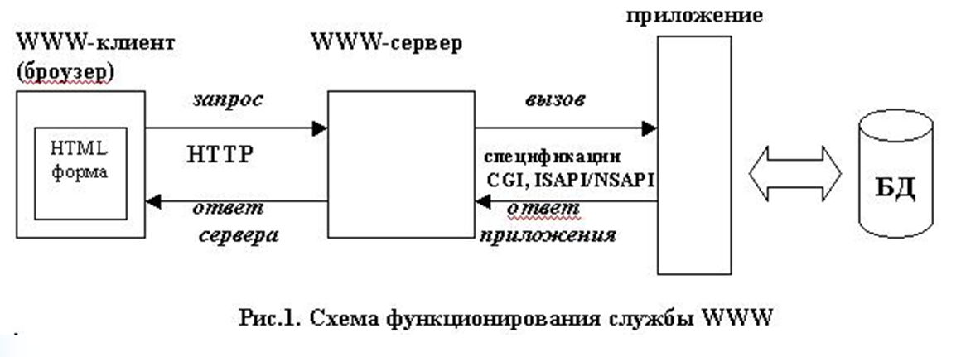
Связь клиента с сервером (ПТИ, 3 курс)
HTTP (англ. HyperText Transfer Protocol) — протокол прикладного уровня передачи данных, в настоящий момент используется для передачи произвольных данных. Основой HTTP является технология «клиент-сервер», то есть предполагается существование:
клиентов, которые инициируют соединение и посылают запрос;
серверов, которые ожидают соединения для получения запроса, производят необходимые действия и возвращают обратно сообщение с результатом.

Slide 6
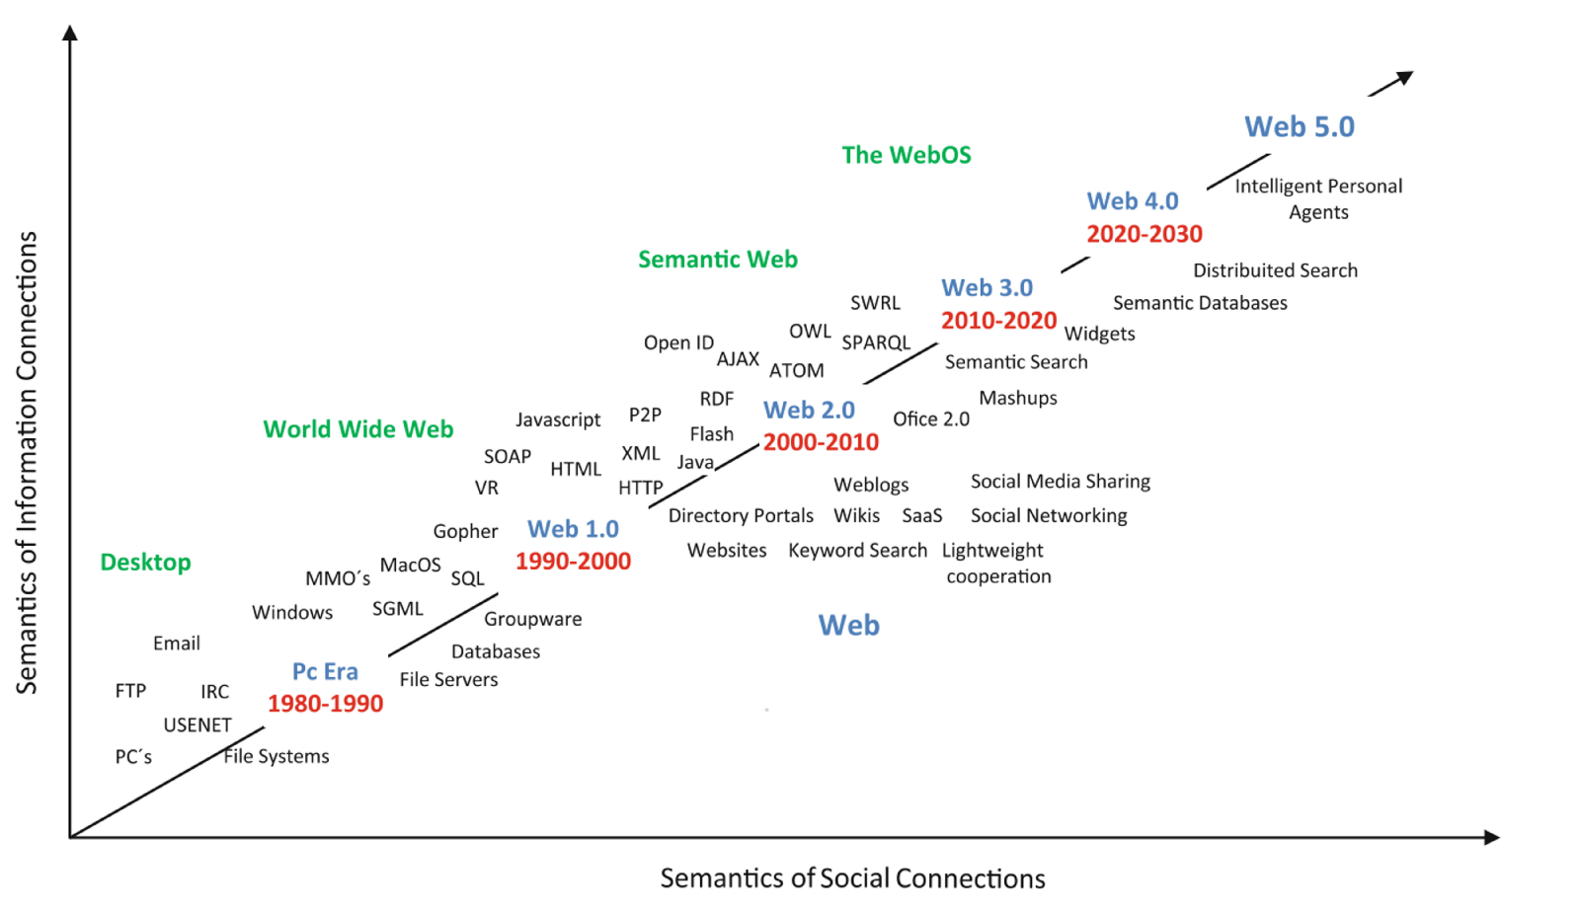
Эпохи развития WWW
Дата создания этой картинки – середина 2000-х годов. Реальность - отличается

Slide 7
Сравнение Web 1.0, 2.0, 3.0
Web 1.0
Web 2.0
Web 3.0
Контент web-ресурса создается его владельцем. Пользователь НИКАК в этом не участвует.
Пример – сайты-визитки, портфолио и т.п.
Недостаток: посетителю негде проявить активность
Контент web-ресурса в большей или меньшей степени создается пользователями этого ресурса.
Пример – социальные сети
Недостаток: вопрос доверия такому контенту
Контент web-ресурса создается пользователями этого ресурса, контенту можно доверять.
Пример – Википедия*
Недостаток: вопрос заинтересованности эксперта

Slide 8
Отношение к контенту первично
При определении эпохи, к которой относится web-ресурс, первичным является контент (его создание, изменение, определение достоверности), а не используемые технологии.
Неверно говорить, что если сайт не использует XML, то он не относится к эпохе Web 2.0. Также, неверно считать, что если сайт использует AJAX или характерную стилистику в дизацне, то он относится к эпохе Web 2.0, даже если посетитель никак не влияет на размещаемый на этом ресурсе контент.
Это порождает некоторые казусы. Например, любые форумы, доски объявлений, гостевые книги ☺, появившиеся более 20 лет назад, как не странно, относятся к Web 2.0.
С другой стороны, есть и другие трактовки Web 1.0, 2.0, 3.0… Например, связанные со скоростью интернета; с мобильностью пользователей; с виртуальной и дополненной реальностью; с нейроактивностью.

Slide 9
Порталы

Slide 10
Основные определения
Портал предоставляет единую точку безопасного доступа часто в форме веб-интерфейса, и предназначен для агрегирования и персонализации информации с помощью подходящих портлетов.
Например, корпоративный портал (корпоративный информационный портал) - среда интеграции информации, людей и процессов из различных организационных подразделений. Важным признаком корпоративных порталов является децентрализованное распределение и управление контентом, что позволяет информации постоянно обновляться.
Портлеты - подключаемые программные компоненты пользовательского интерфейса, управляемые и отображаемые в веб-портале. Портлеты генерируют фрагменты кода разметки, которые внедряются на страницу портала. Страница портала представляет собой набор непересекающихся окон портлетов. Например, окно электронной почты, окно погоды, окно форума или новостей. Стандартизация портлетов нацелена на предоставление в распоряжение программиста портлетов, которые могут быть встроены в любой портал, поддерживающий стандарты.

Slide 11
Классификация порталов
Первичная классификация порталов включает два основных класса:
Горизонтальные порталы.
Вертикальные порталы.
Кроме того, можно рассматривать и другие классы порталов:
Персональные.
Академические.
Правительственные.
Корпоративные.
Тематические.

Slide 12
Горизонтальные и вертикальные порталы
Общедоступные (или горизонтальные) порталы, такие как Yandex, Mail.ru, Rambler и др. Эти порталы предназначены для самой широкой аудитории, что отражается на содержании предоставляемой ими информации и услуг — обычно они носят общий характер (например, новости о политических событиях и культурной жизни, электронная почта, новостные рассылки и т.д.). Сфера деятельности таких порталов пересекается со сферой деятельности средств массовой информации, поэтому в последнее время наблюдаются процессы слияния общедоступных порталов и средств массовой информации в рамках одной компании.
Вертикальные порталы предназначены для специфических видов рынка и обслуживают аудиторию, пользующуюся услугами этого рынка или работающую на нем. Примерами таких порталов могут служить приложения B2C ( Business-to-consumer ), например туристические агентства, предоставляющие услуги по бронированию мест в гостиницах, заказу и доставке билетов, доступу к картам и т.п., либо порталы типа B2B ( business-to-business ), позволяющие своим клиентам реализовывать совместные бизнес-операции (например, выбирать поставщиков и осуществлять закупку товаров, проводить аукционы и т.п.). Число подобных порталов в последнее время быстро растет, поскольку все новые рынки товаров и услуг перемещаются в Интернет.

Slide 13
Корпоративные порталы
Корпоративные порталы предназначены для сотрудников, клиентов и партнеров одного предприятия (иногда они называются B2E-порталы - Business-to-employees). Пользователи такого портала получают доступ к предназначенным им сервисам и приложениям в зависимости от их роли и персонального профиля, и это наиболее интересная категория порталов в плане реализации корпоративной инфраструктуры и интеграции приложений.
Корпоративный портал предназначен для:
предоставления внешним и внутренним пользователям возможности персонифицированного доступа ко всем корпоративным данным и приложениям (включая неструктурированные и разнородные данные),
объединения изолированных моделей бизнеса, интеграция различных корпоративных приложений (в том числе приложений бизнес-партнеров),
обеспечения полноценного круглосуточного доступа всех пользователей (включая и мобильных) к ресурсам компании независимо от их места пребывания.

Slide 14
Особенности корпоративных порталов
В составе типичного корпоративного портала условно можно выделить три основных функциональных слоя:
Слой базовой инфраструктуры, отвечающий за базовые сервисы, такие как управление транзакциями, система безопасности, управление порталом и др. Технически он содержит, как правило, сервер приложений, сервер баз данных и веб-сервер, либо несколько подобных серверов.
Слой интеграции приложений, отвечающий за взаимодействие портала со всеми существующими в компании приложениями, такими как СУБД, CRM- и ERP-системы, унаследованные приложения и др.
Слой интерфейсов, включающий в себя средства управления информационным наполнением (CMS – Content Management System), интерфейсы для обмена данными с информационными системами бизнес-партнеров, средства для работы с мобильными и беспроводными устройствами и др. К этому же слою относятся визуальные и невизуальные компоненты порталов, называемые обычно портлетами, но иногда имеющие и другие названия (Pagelets, Gadgets, iViews и т.д.).

Slide 15
Методы, используемые при проектирования сайтов\порталов

Slide 16
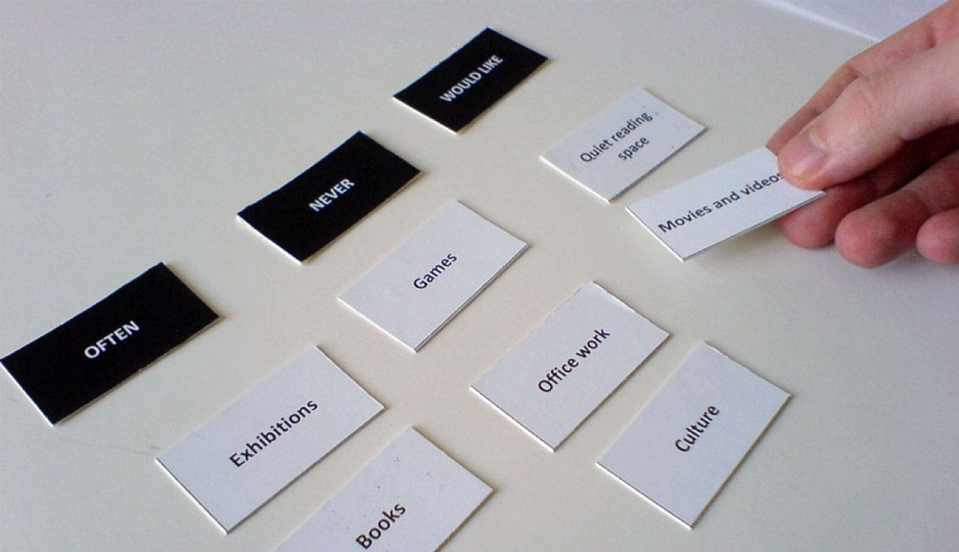
Метод сортировки карточек
При проектировании сайтов и приложений часто требуется объединить разнородные объекты в иерархическую структуру. Карточная сортировка позволяет узнать преставление пользователей о структуре объектов и дать группам понятные названия. Карточная сортировка полезна для создания каталогов, информационной архитектуры, меню и навигации веб‑сайтов.
Метод сортировки карточек — это техника исследования, в которой пользователь сортирует карточки с названиями объектов по группам.

Slide 17
Зачем нужно использовать?
Повышает эффективность поиска информации на сайте, т.к. структура (навигация, архитектура…) создается самими пользователями
Позволяет понять модель мышления целевых пользователей
Недорогой способ узнать, по каким правилам пользователи будут ориентироваться на сайте
Метод позволяет получить ответы на следующие вопросы:
какую группировку информации на сайте предпочитают пользователи: по предмету, по процессу, по структуре компании или как-то по-другому?
насколько совпадают интересы различных групп пользователей?
насколько сильно различаются их интересы?
сколько потенциально может быть главных категорий? (это потом связано с навигацией)
как должны называться группы материалов на сайте?

Slide 18
Вариации метода
Открытая сортировка карточек.
Участникам дается набор карточек, на которых написаны названия материалов сайта, без каких-либо предварительных разбиений на группы. От участников требуется разложить карточки по группам, которые они сами посчитают нужным создать, и затем описать эти группы.
Открытая сортировка помогает создать информационную структуру нового или уже существующего сайта или продукта.
Закрытая сортировка карточек.
Участникам дается набор карточек с названиями материалов и заранее определенный список главных групп. От участников требуется разложить карточки по этим группам.
Закрытая сортировка используется для добавления новых материалов в уже существующую структуру сайта, либо для уточнения информации, полученной при открытой сортировке.

Slide 19
Недостатки метода
Не учитывает задач пользователей. Сортировка карточек ориентирована только на материалы. Если этот метод использовать без учета задач пользователей, у вас может получиться структура, с которой будет трудно работать. Информацию, которая будет помещена на сайт, следует проанализировать с точки зрения выполнения пользовательских задач, чтобы материалы сайта образовали структуру, которая поможет пользователям выполнить нужные им действия.
Дает разброс результатов. Сортировка карточек может дать как одинаковые результаты, так и результаты, значительно отличающиеся друг от друга.
Анализ результатов занимает много времени. Сам процесс сортировки выполняется быстро, но анализ полученных данных может оказаться очень сложным и может потребовать много времени, особенно в том случае, когда в результатах наблюдается множество различий.
Не дает нужной глубины. Участники сортировки при обдумывании могут принимать решения, основываясь лишь на поверхностных характеристиках материалов, не придавая большого значения тому, как эти материалы связаны с выполнением задач.

Slide 20
Подготовка: подбор материалов
На первом этапе в проведении сортировки карточек необходимо определить список тем. Этот список составляется на основе различных источников:
материалы на уже существующем сайте;
описания подразделений компании и их процессов работы;
планируемые функции и процессы;
материалы, которые планируется создать в будущем.
Включая в тест будущие материалы, вы получаете возможность создать такую структуру, которая будет работать не только сейчас, но и рассчитана на расширение функций и видов материалов. Следовательно, при добавлении новых материалов в будущем потребуется минимум усилий, так как место в структуре для них было заранее предусмотрено.

Slide 21
Подготовка: отбор материалов
Материалами, выбранными для сортировки карточек, могут быть отдельные страницы, названия функций, небольшие группы страниц или целые разделы сайта. При выборе детализации материалов нужно быть последовательным, иначе тест трудно будет выполнить, если масштаб материалов слишком сильно разнится.
Если решено работать с небольшими группами страниц или разделами сайта, нужно убедится, что в их состав входят материалы, которые действительно принадлежат одной группе. Например не нужно создавать группу "пресс-релизы", так как может оказаться, что пользователи не считают, что все пресс-релизы должны быть в оной группе. Они могут, скажем, предпочесть, чтобы отдельные пресс-релизы были сгруппированы с другими страницам на одну и ту же тему. В этом случае лучше включить в тест отдельные виды пресс-релизов, и посмотрите, в какое место участники теста их определят.
Материалы, выбранные для сортировки карточек, должны быть характерными для сайта - или для той части сайта, в отношении которой проводится эксперимент. Очень важно убедиться, чтобы материалы были достаточно схожи для формирования групп. Если же они будут слишком сильно отличаться друг от друга, участники не смогут создать естественные группы для них.

Slide 22
Подготовка: подбор участников
Сортировка карточек может выполняться индивидуально каждым участником или в группе. Участники должны являться представителями ЦА.
Индивидуальное тестирование.
Количество участников: 7-8 человек
Возможность удаленного тестирования: да
Сортировка большого количества карточек: затруднительно
Возможность обсуждения: нет
Групповое тестирование:
Количество: 5 групп по 3 человека. В каждой группе должно быть по представителю ЦА.
Возможность удаленного тестирования: затруднительно
Сортировка большого количества карточек: да
Возможность обсуждения: да

Slide 23
Подготовка: карточки
Названия каждого из материалов должны быть помещены на отдельную карточку. Названия должны быть достаточно короткими, чтобы участники могли их быстро прочитать, и в то же время достаточно подробными, чтобы участники могли понять о чем идет в речь в материале.
Названия могут быть распечатаны на бумаге и порезаны ножницами. При дистанционном способе просто составляется файл с названиями материалов, которые нужно рассортировать.
Количество карточек
Оптимального числа карточек не существует, но из опыта карточек может быть от 30 до 100 штук. Если их меньше 30, их обычно не хватает для того, чтобы разобрать по группам. Если их больше 100 - на их разбор уйдет много времени.

Slide 24
Дополнительные условия тестирования:
Время на одну карточку
При индивидуальном выполнении: 3-5 секунд
При групповом: до 1 минуты
Материалы для главной страницы
Можно предложить участникам сложить в отдельную стопку материалы, которыми они будут настолько часто пользоваться, что им для этого нужна ссылка сразу на главной странице сайта.

Slide 25
HTTP(S)

Slide 26
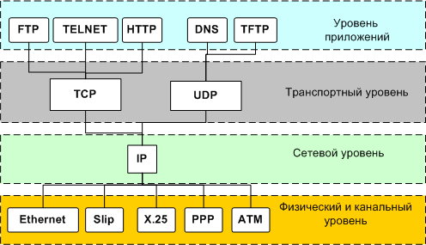
Протокол HTTP(S) (ПТИ, 3 курс)

Slide 27
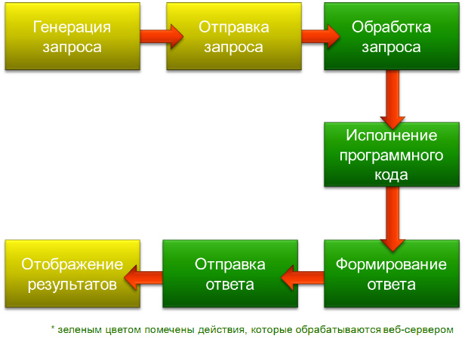
Протокол HTTP(S) (ПТИ, 3 курс)
HTTP-транзакция – однонаправленное, логически завершенное действие между Web-сервером и браузером.
Формат HTTP-транзакции:
Строка запроса/ответа (строка состояния)
Заголовки запроса/ответа (может быть неск.строк)
Тело запроса/ответа
В основе протокола лежат запросы клиента (браузера) к серверу и ответы сервера клиенту (браузеру), называемые транзакциями.
Большая часть сайтов взаимодействует с использованием HTTPv1.1, хотя есть разработки 2 и 3 версий.
Пустая строка

Slide 28
HTTP(S), запрос клиента
Строка запроса — HTTP-метод, URI, номер версии HTTP
Заголовки — сведения о клиенте и посылаемом информационном объекте
[Пустая строка]
Тело запроса — содержимое, собственно данные
Пример запроса клиента (браузера) к серверу:
GET /index.html HTTP/1.1
User-Agent: Mozilla/5.0 (X11; U; Linux i686; ru; rv:1.9b5) Gecko/2008050509 Firefox/3.0b5
Accept: text/html
[пустое тело запроса]

Slide 29
HTTP(S), методы
МЕТОД | ОПИСАНИЕ
GET | Запрос информации, расположенной по данному URI
HEAD | Запрашивает только информацию заголовков ресурса (информацию о документе без пересылки его содержимого).
POST | Пересылает данные на сервер в теле запроса
LINK | Связывает информацию заголовка с документом на сервере
UNLINK | Отменяет связь информации заголовка с документом на сервере
PUT | Помещает тело запроса по указанному URI
DELETE | Удаляет данные, находящиеся на сервере по указанному URI
OPTIONS | Запрашивает данные о коммуникационных параметрах сервера
TRACE | Выставляет требование, чтобы тело запроса было возвращено без изменений. Используется для отладки.

Slide 30
HTTP(S), ответ сервера
Строка ответа — версия HTTP, код завершения, информация
Заголовки — сведения о сервере и передаваемой информации
[Пустая строка]
Тело ответа — содержимое
Пример ответа сервера:
HTTP/1.0 200 OK
Server: nginx/0.6.31
Content-Type: text/html; charset=utf-8
Content-Language: ru
Content-Length: 1234
Connection: close
... КОД WEB-СТРАНИЦЫ ...

Slide 31
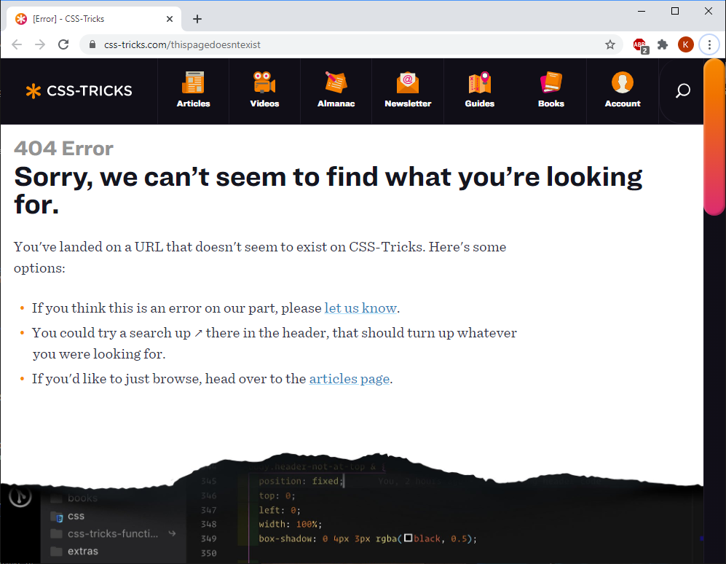
HTTP(S), коды ответов сервера
Диапазон кодов | Значение ответов
100—199 | Информационный
200—299 | Запрос клиента успешен
300—399 | Запрос клиента переадресован, необходимы дальнейшие действия
400—499 | Запрос клиента является неполным
500—599 | Ошибки сервера

Slide 32
Передача данных в GET и POST запросах
Данные могут передаваться на сервер с помощью запросов
путем отправки html-форм
путем формирования запроса клиента средствами JavaScript
Данные передаются в виде пар имя=значение, разделенных между собой &:
имя=значение&имя1=значение1&...&имяN=значениеN
где
имя - имя элемента формы (значения атрибутов NAME из оператора FORM)
значение - ее реальное значение.
Перед отправкой данных браузером они подвергается URL-кодированию:
спецсимволы (символы, применяемые для HTML-разметки) заменяются своими шестнадцатиричными эквивалентами (численные значения вида %DD);
Пробел может быть заменен символом ‘+’.

Slide 33
Особенности GET-запроса
Строка запроса — HTTP-команда(метод), URI, номер версии HTTP
GET prog.php?cat=pers&dog=cocker HTTP 1.1
Заголовки запроса(могут отсутствовать)
User-Agent: Mozilla/5.0 (Windows NT 5.1) AppleWebKit/537.17 (KHTML, like Gecko) Chrome/24.0.1312.57 Safari/537.17
Тело запроса
Пусто
При передаче информации по методу GET, данные передаются путем присоединения к URL после знака ‘?’ в виде пар имя=значение, разделенных между собой знаком &. При этом применяется URL-кодирование. Тело запроса отсутствует.

Slide 34
Особенности POST-запроса
Строка запроса — HTTP-команда(метод), URI, номер версии HTTP
GET prog.php HTTP 1.1
Заголовки запроса(могут отсутствовать)
User-Agent: Mozilla/5.0 (Windows NT 5.1) AppleWebKit/537.17 (KHTML, like Gecko) Chrome/24.0.1312.57 Safari/537.17
Content-length: 19
Тело запроса
cat=pers&dog=cocker
При передаче информации по методу POST, данные передаются в теле запроса в виде пар имя=значение, разделенных между собой знаком &. В заголовках запроса обязательно присутствует заголовок Content-Length, в котором указывается длина передаваемого содержимого в байтах. в целях совместимости сохраняется.

Slide 35
GET или POST?
Формально нет ограничения на размер URL-адреса (RFC2616, 3.2.1):
The HTTP protocol does not place any a priori limit on the length of a URI. Servers MUST be able to handle the URI of any resource they serve, and SHOULD be able to handle URIs of unbounded length if they provide GET-based forms that could generate such URIs.
В то же время в этой же спецификации есть пометка:
Note: Servers ought to be cautious about depending on URI lengths above 255 bytes, because some older client or proxy implementations might not properly support these lengths.
Таким образом, для «коротких» данных рекомендуется использовать GET-запросы, для «длинных» - POST. Однако, эти рекомендации не являются догмой, и использование того или иного типа запроса определяется конкретикой задачи и возможностями конкретного web-сервера.

Slide 36
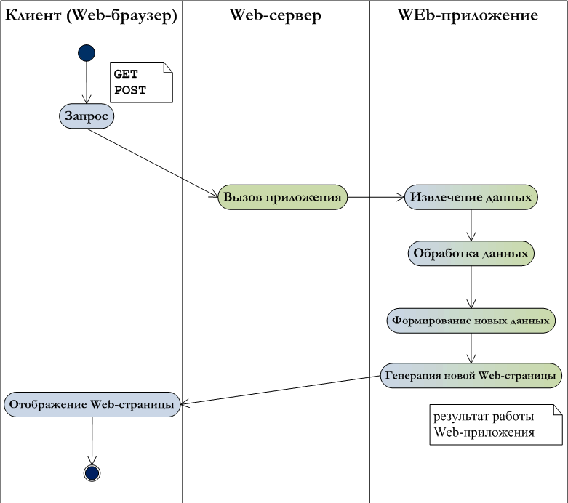
Итого

Slide 37
Введение в HTML и CSS

Slide 38

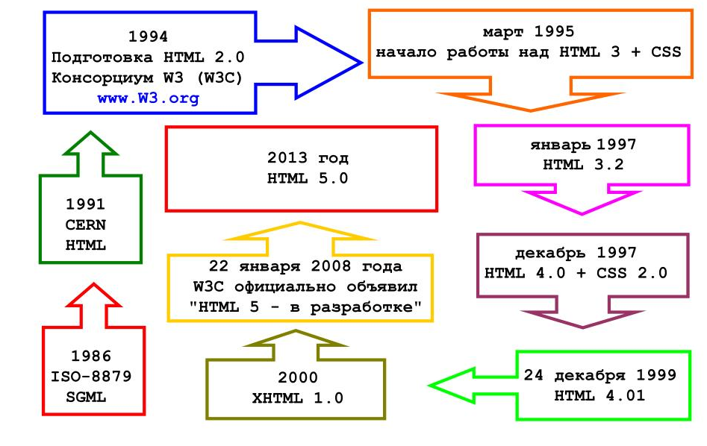
История HTML и CSS
«Sir Tim Berners-Lee invented the World Wide Web in 1989…
He wrote the first web client and server in 1990…
His specifications of URIs, HTTP and HTML were refined as Web technology spread.»
https://www.w3.org/People/Berners-Lee/
Лекция Тима Бернерс-Ли о перспективах WWW: https://youtu.be/zdyrjxa00DE

Slide 39
HTML – HyperText Markup Language
Является стандартом разметки документов во Всемирной паутине.
Является частным случаем SGML (стандартного обобщённого языка разметки) и соответствует международному стандарту ISO 8879.
Интерпретируется браузерами и отображается в виде документа в удобной для человека форме.
Базовый синтаксис и семантика языка HTML определены в стандарте HTML ― http://www.w3.org
<tag attr1=″value″ attr2=″value″>текст</tag>
Одиночный тэг – законченная конструкция, не содержит внутри других тегов.
Контейнер – может содержать в себе один или несколько других тегов.

Slide 40
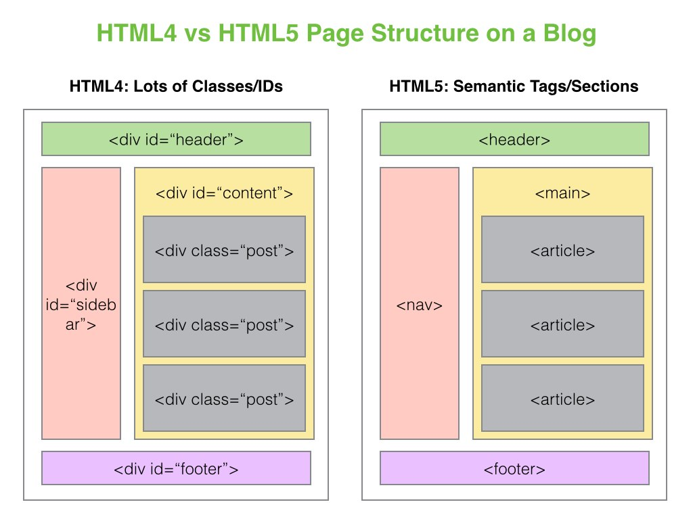
Использование HTML-контейнеров

Slide 41
Структура HTML
<!doctype html>
<html>
<head>
<title>Название документа</title>
<meta charset=“utf-8”>
…
</head>
<body>
Текст с HTML-разметкой
…
</body>
</html>
Мета-
информация
о документе
Содержимое
документа

Slide 42

CSS – Cascading Style Sheet
Селектор (Selector) — элемент, к которому будут применяться назначаемые стили: тег, класс или идентификатор объекта гипертекстового документа.
Свойство (Property) определяет одну или несколько характеристик селектора: задают формат отображения селектора: отступы, шрифты, выравнивание, размеры и т.д.
Значение (Value) — фактические числовые или строковые константы, определяющие свойство селектора.
Описание (Declaration) — совокупность свойств и их значений.
Правило (Rule) — полное описание стиля (селектор + описание).

Slide 43
Специфичность (приоритет) селекторов
HTML:
<p id=“green” class=“blue”>Hello, world!</p>
CSS:
p {color:red;}
#green {color:green;}
.blue {color:blue;}
Каким цветом отобразиться текст на экране?

Slide 44
Специфичность (приоритет) селекторов
Специфичность селекторов (selector's specificity) определяет их приоритет в таблице стилей. Чем специфичнее селектор, тем выше его приоритет. Для вычисления специфичности селектора используются три группы чисел (a, b, c), расчёт производится следующим образом:
Считается число идентификаторов в селекторе (группа a)
Считается число селекторов классов, атрибутов и псевдо-классов в селекторе (группа b)
Считается число селекторов типа и псевдо-элементов в селекторе (группа c)
Селектор внутри псевдо-класса отрицания (:not) считается как любой другой селектор, но сам псевдо-класс отрицания не участвует в вычислении селектора
Универсальный селектор (*) и комбинаторы не участвуют в вычислении веса селектора
Специфичность = а*100+b*10+c

Slide 45
Группы CSS-свойств
Оформление
color: red | #ff0000 | rgb(255,0,0) | rgba(255,0,0,1);
background: url(a.jpg) left center no-repeat;
(background-image, background-position, background-repeat…)
font: 12pt/1.5 normal ‘Calibri’,sans-serif;
text-decoration: underline;
text-transform: uppercase;
font-style: italic;
list-style-type: disc;
line-height: 1.5;
overflow: hidden;
transition: color 0.3s ease;
box-shadow: …

Slide 46
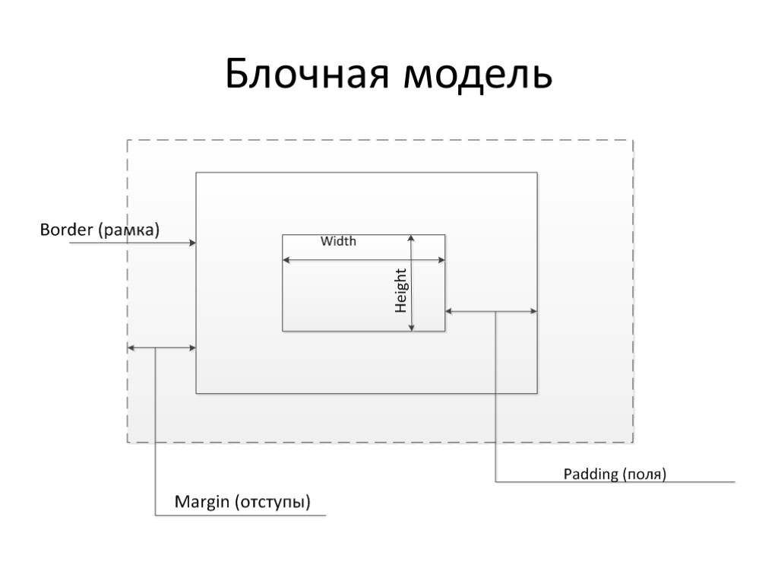
Группы CSS-свойств
Базовые свойства контейнера (блока)
width: 700px | 50%…
height: 300px | 50vw | 24pt …
padding: 10px 20px 30px 40px;
margin: 40px 30px 20px 10px;
border: 10px solid red;
box-sizing: content-box | border-box | padding-box

Slide 47
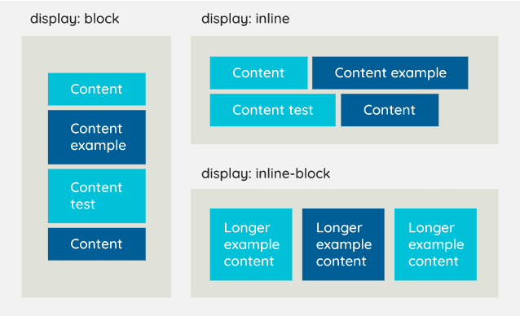
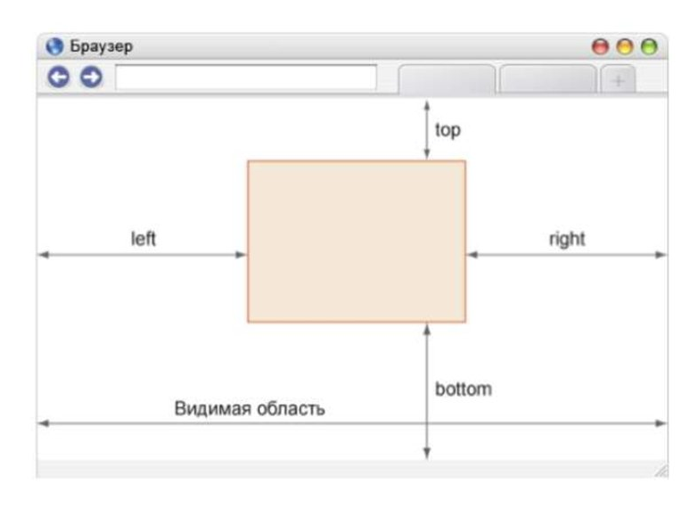
Группы CSS-свойств
Управление поведением контейнера
display: block | inline | inline-block | table | flex …
position: static | relative | absolute | fixed | sticky…
left:…; top:…; right:…; bottom:…;

Slide 48
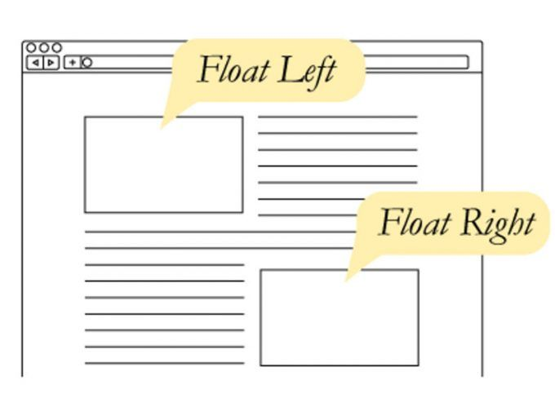
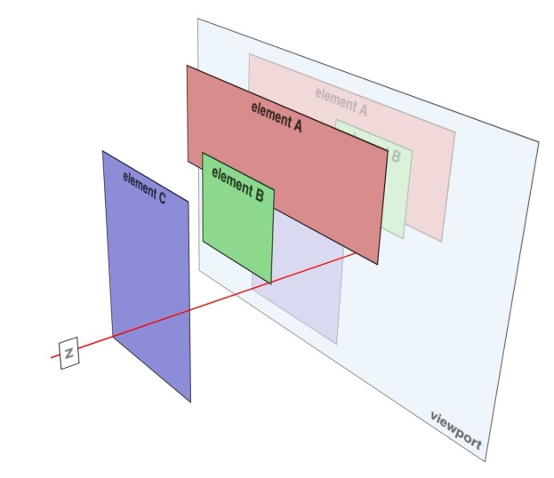
Группы CSS-свойств
Управление поведением контейнера
float: left | right
z-index: число;

